Slide 1

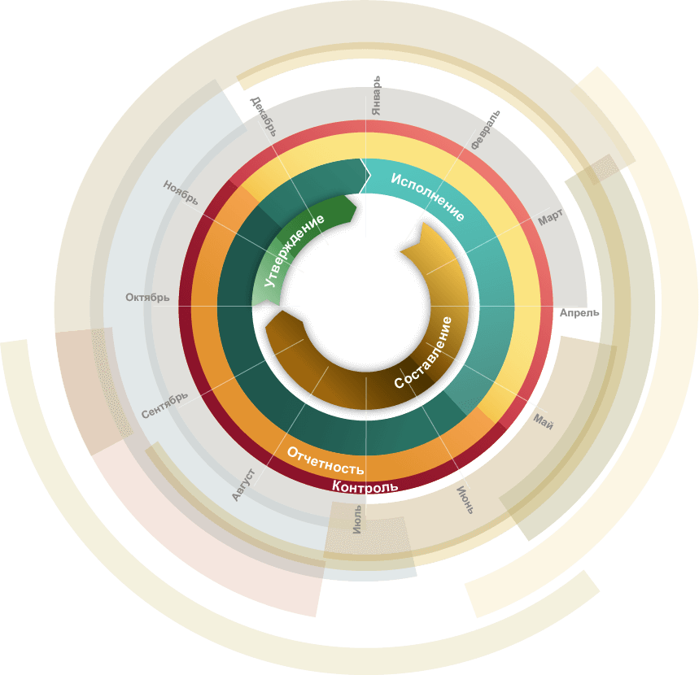

О бюджете муниципального образования Алапаевское на 2025 год и плановый период 2026 и 2027 годов
ПРОЕКТ
МУНИЦИПАЛЬНОЕ ОБРАЗОВАНИЕ
АЛАПАЕВСКОЕ

Slide 2
Основные направления бюджетной политики муниципального образования Алапаевское
на 2025 год и плановый период 2026 - 2027 годов
Основными направлениями бюджетной политики муниципального образования Алапаевское является достижение национальных целей развития Российской Федерации на период до 2030 года и на перспективу до 2036 года, которые определены в Указе Президента Российской Федерации от 7 мая 2024 года N 309.
Развитие основных направлений бюджетной политики муниципального образования Алапаевское на 2025 - 2027 годы предполагается за счет реализации следующих мер:
1. Осуществление казначейского контроля закупок с помощью автоматизации контрольных процедур;
2. Расстановка приоритетов в расходовании бюджетных средств, оптимизация и повышение эффективности бюджетных расходов, концентрация финансовых ресурсов на достижении целей и результатов муниципальных проектов, направленных на реализацию национальных проектов
3. Обеспечение открытости бюджетного процесса и вовлечение в него граждан, проживающих на территории муниципального образования, в том числе путем развития инициативных проектов и инициативного бюджетирования на территории муниципального образования;
4. Повышение открытости бюджетных данных, содействие развитию финансового образования и повышение уровня финансовой грамотности населения муниципального образования.
Бюджетная политика муниципального образования сохранит социальную направленность и будет ориентирована на последовательное повышение качества жизни населения муниципального образования и создание условий для решения неотложных социально – экономических проблем муниципального образования Алапаевское.

Slide 3
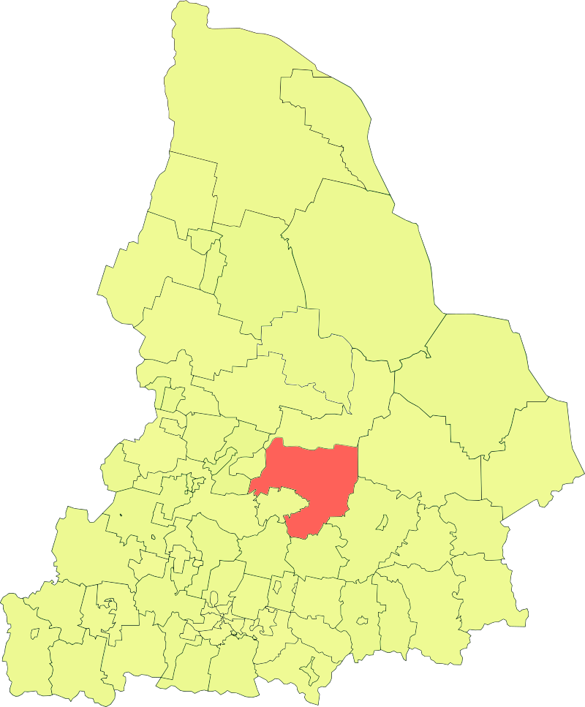



Основные социально-экономические показатели МО АЛАПАЕВСКОЕ
ФЛАГ
ГЕРБ
https://alapaevskoe.ru/
Дата образования | 31 декабря 2004 года^{[2]} 1 января 2006 года 1 января 2009 года (в современных границах)
Площадь | 5100^{[3]} км²
МО Алапаевское
Нижний Тагил
Каменск - Уральск
Плотность | 4,57 чел./км²
Алапаевское муниципальное образование расположено в центральной части Свердловской области на восточном склоне Среднего Урала, на рубеже двух физико-географических районов: Зауральской равнины и Западно-Сибирской низменности. Территория составляет 5100 кв. км, протяженностью с запада на восток 120 км, с юга на север 78 км. Граничит с Режевским, Горноуральским, Верхнесалдинским, Туринским, Артёмовским городскими округами, Нижней Салдой, Ирбитским и Махнёвским муниципальными образованиями.

Slide 4
Каждый житель муниципального образования Алапаевское может при желании внести предложения по проекту бюджета муниципального образования Алапаевское
Объявление в средствах массовой информации о проведении Публичных слушаний
Внесение предложений по проекту бюджета на Публичные слушания
Регистрация перед началом проведения и участия в Публичных слушаниях
Также информация размещена на сайте муниципального образования Алапаевское
(http://alapaevskoe.ru/)
при желании
Порядок проведения Публичных слушаний утвержден решением Думы муниципального образования Алапаевское от 26.11.2015 г. № 794 (Муниципальный вестник от 17.12.2015 г. № 54)

Slide 5
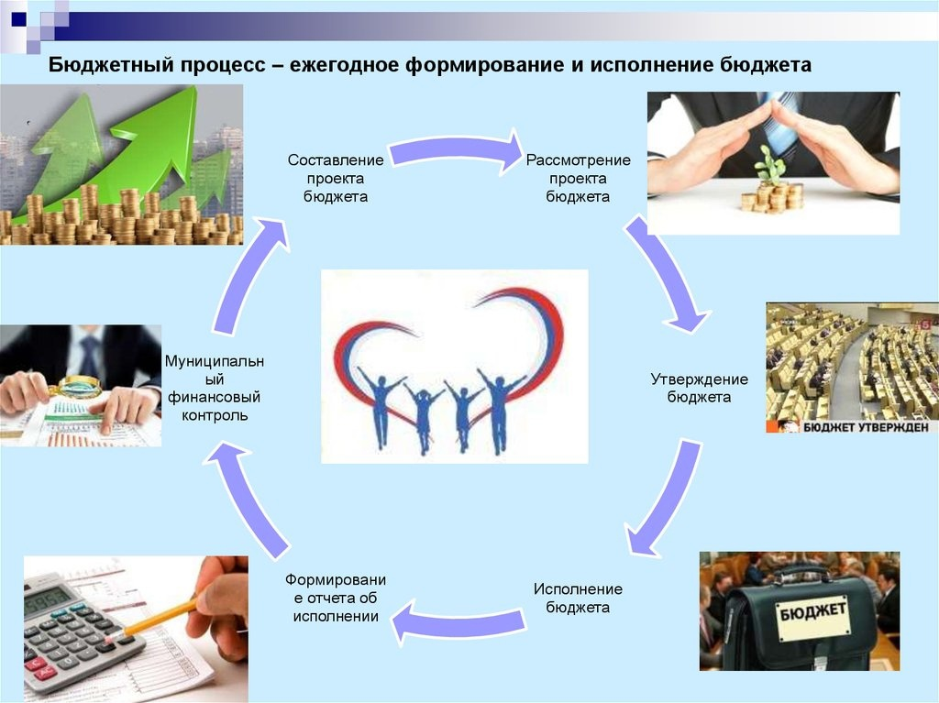

Slide 6
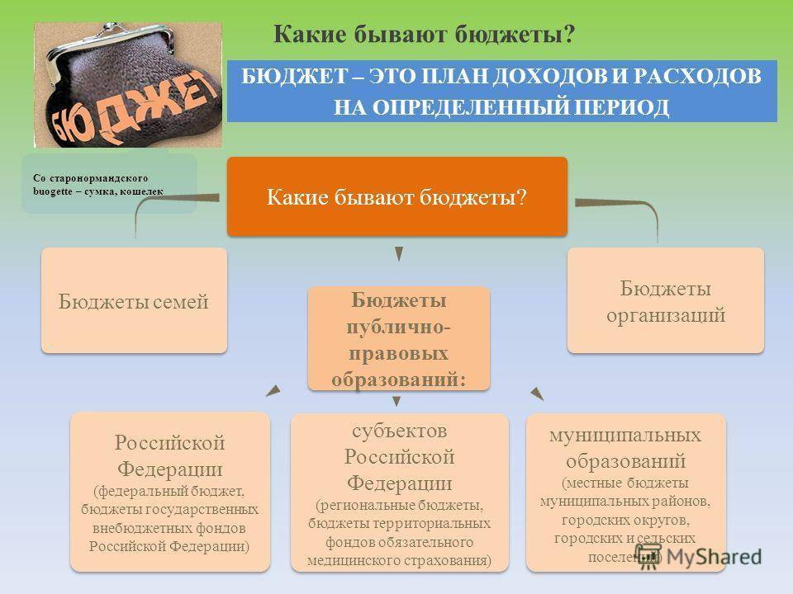

Slide 7
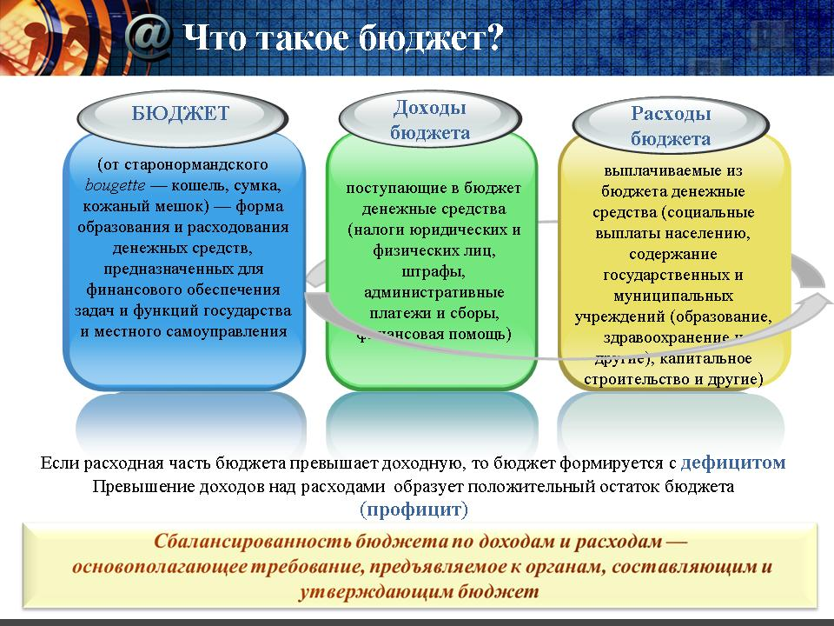

Slide 8
Направления зачисления налогов в 2020 ГОДУ, уплачиваемых гражданами
МУНИЦИПАЛЬНОГО ОБРАЗОВАНИЯ аЛАПАЕВСКОЕ
Налог на доходы физических лиц
100%
Транспортный налог
100%
Земельный налог
100%
Налог на имущество физических лиц
100%
областной бюджет
местный бюджет

Slide 9
Доходы бюджета 2 407 433,6 тыс.руб.
Расходы бюджета 2 425 755,3 тыс. руб.
Основные параметры бюджета
муниципального образования Алапаевское на 2025 год
ДЕФИЦИТ
18 321,7 тыс.руб.

Slide 10
Основные параметры бюджета муниципального образования Алапаевское на 2025 год плановый период 2026 и 2027 годов
тыс. руб.
2025 год -18 321,7
2026 год -22 321,7
2027 год -20 321,7
Дефицит

Slide 11




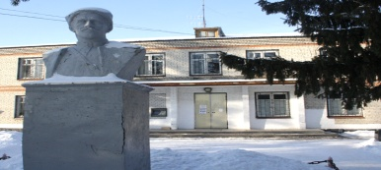

Крупнейшие налогоплательщики муниципального образования Алапаевское
НАО «СВЕЗА Верхняя Синячиха»
ГБУЗ СО «Алапаевская ЦРБ»
ООО «Алапаевский молочный комбинат»
АО «ВСЛХЗ»
СПК «Колхоз им.Чапаева»
ООО «Лестех»
ООО «Деевское»

Slide 12
Сравнение доходной части бюджета
МО Алапаевское на 2025 год с первоначальным прогнозом на 2024 год
- 160 051,3 тыс.руб.
или 7,1%
2024 год
2 247 382,3 тыс.руб.
2025 год
2 407 433,6 тыс.руб.

Slide 13
Структура налоговых и неналоговых доходов на 2025 год
Структура безвозмездных поступлений из бюджетов бюджетной системы РФ на 2025 год

Slide 14
ДОХОДЫ БЮДЖЕТА
Тыс. рублей
Налог на доходы физических лиц
Планируемый рост поступлений в 2025-2027 годах в сравнении с 2024 годом обусловлен увеличением на 84% норматива зачисления в местный бюджет налога в результате согласия на замену дотаций на выравнивание бюджетной обеспеченности дополнительным нормативом
Акцизы на нефтепродукты
Положительная динамика прогноза по акцизам на 2025 –2027 годы обусловлена изменениями федерального законодательства, предусматривающими рост ставок акцизов в свыше 10% в 2025 году и на 4% в плановом периоде

Slide 15
Тыс. рублей
Налоги на совокупный доход
Снижение объемов поступлений в 2025 году обусловлено в основном уменьшением норматива зачисления в местный бюджет по упрощенной системе налогообложения на 34,4% в сравнении с 2024 годом
Налоги на имущество
Снижение прогнозируемых поступлений в 2025-2027 годах обусловлено уменьшением ожидаемых объемов взыскания задолженности физических лиц по налогу на имущество и земельному налогу

Slide 16
Неналоговые доходы
Тыс. рублей
Неравномерность ожидаемых поступлений по неналоговым доходам в планируемом периоде обусловлена в основном различными объемами доходов от продажи муниципального имущества и земельных участков в соответствии с Программой приватизации

Slide 17
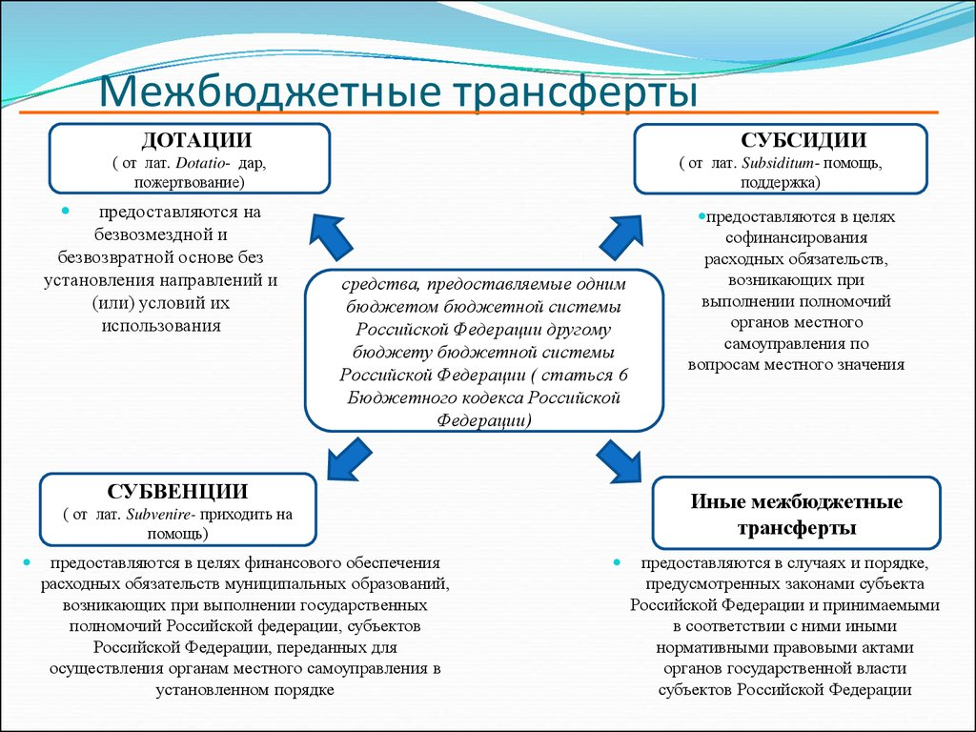

Slide 18
Виды финансовой помощи
Дотации (от латинского «Dotatio»-дар, пожертвование)
Предоставляются на безвозмездной и безвозвратной основе без установления направлений и (или) условий их использования
Вы даете своему ребенку деньги на «карманные расходы»
Субвенции (от латинского «Subvenire»-приходить на помощь)
Предоставляются на финансирование «переданных» полномочий другим публично-правовым образованиям
Вы даете своему ребенку деньги и посылаете его в магазин купить продукты строго по списку
Субсидии (от латинского «Subsidium»-поддержка)
Предоставляются на условиях долевого софинансирования расходов других бюджетов
Вы «добавляете» средства, чтобы ваш ребенок купил себе новый телефон, если остальные он накопил сам

Slide 19
Доходы бюджета
Безвозмездные поступления
Тыс. рублей
Снижение прогнозируемых поступлений в 2025-2027 годах обусловлено снижением на 16,4% (2025 год к 2024 году) объемов дотаций, предоставляемых муниципальному образованию в соответствии с проектом Закона Свердловской области "Об областном бюджете на 2025 год и плановый период 2026 и 2027 годов". Одновременно на момент подготовки документа в проект не включены субсидии, дополнительно распределяемые в рамках Государственных программ Свердловской области, иные межбюджетные трансферты, которые подлежат включению в бюджет муниципального образования в год непосредственного исполнения бюджета.

Slide 20
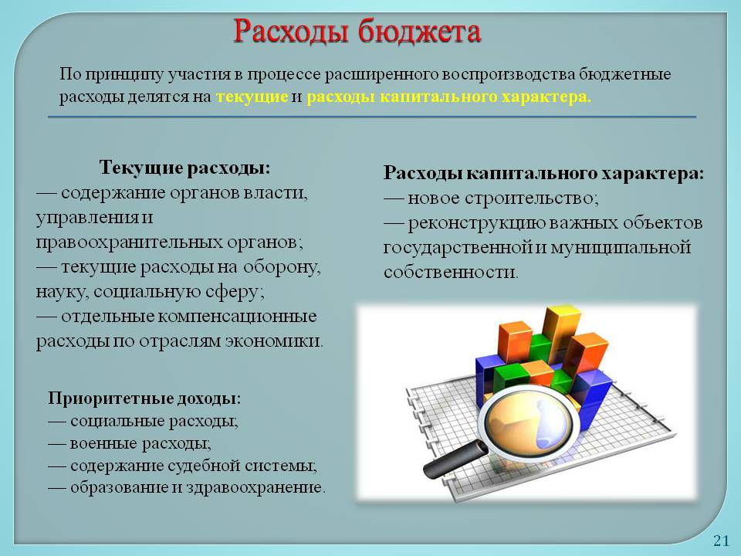

Slide 21
Расходы бюджета
Проектом бюджета муниципального образования на 2025 год запланированы расходы в размере 2 425 755,3 тыс. рублей, что на 162 931,6 тыс. рублей или 7,2% больше плана на 01.01.2024 года (план 2 262 823,7 тыс. рублей).
Расходы на плановый период составят: на 2026 год – 2 337 042,2 тыс. рублей, в том числе условно утвержденные – 37 989,2 тыс. рублей; на 2027 год – 2 410 551,5 тыс. рублей, в том числе условно утвержденные – 77 015,5 тыс. рублей.

Slide 22
Свод расходов бюджета МО Алапаевское характеризуется
следующими показателями
Раздел | Наименование | План на 01.01.2024 год | Прогноз на 2025 год | Отклонение 2025 год к 2024 году | Прогноз на 2026 год | Прогноз на 2027 год
0100 | Общегосударственные вопросы | 161 247,7 | 183 844,3 | 22 596,6 | 170 640,4 | 172 325,5
0200 | Национальная оборона | 2 015,3 | 1 808,1 | -207,2 | 1 982,1 | 2 054,1
0300 | Национальная безопасность и правоохранительная деятельность | 14 906,0 | 18 623,0 | 3 717,0 | 16 091,8 | 17 111,8
0400 | Национальная экономика | 208 121,0 | 208 984,3 | 863,3 | 270 153,9 | 232 377,3
0500 | Жилищно-коммунальное хозяйство | 359 588,8 | 185 307,3 | -174 281,5 | 144 937,7 | 150 552,5
0600 | Охрана окружающей среды | 1 963,3 | 1 837,0 | -126,3 | 1 838,0 | 2 340,0
0700 | Образование | 1 070 716,5 | 1 271 470,0 | 200 753,5 | 1 155 623,8 | 1 212 764,3
0800 | Культура, кинематография | 212 616,1 | 263 735,0 | 51 118,9 | 246 093,0 | 246 807,0
1000 | Социальная политика | 145 964,1 | 165 516,3 | 19 552,2 | 166 994,9 | 172 297,3
1100 | Физическая культура и спорт | 85 125,7 | 123 949,7 | 38 824,0 | 124 022,4 | 124 235,4
1200 | Средства массовой информации | 550,0 | 665,0 | 115,0 | 665,0 | 665,0
1300 | Обслуживание государственного (муниципального) долга | 9,2 | 15,3 | 6,1 | 10,0 | 5,8
 | Условно утвержденные расходы | 0,0 | 0,0 | 0,0 | 37 989,2 | 77 015,5
 | ИТОГО: | 2 262 823,7 | 2 425 755,3 | 162 931,6 | 2 337 042,2 | 2 410 551,5

Slide 23











Разделы классификации расходов бюджета
на 2025 год
0100 Общегосударственные вопросы 183 844,3 тыс. рублей
0200 Национальная оборона 1 808,1 тыс. рублей; 0300 Национальная безопасность и правоохранительная деятельность 18 623,0 тыс.рублей
Расходы
на 2025 год
2 425 755,3 тыс. рублей
1000 Социальная политика 165 516,3 тыс.рублей
0500 Жилищно-коммунальное хозяйство 185 307,3 тыс.рублей
0400 Национальная экономика 208 984,3 тыс.рублей
0600 Охрана окружающей среды 1 837,0 тыс.рублей
1300 Обслуживание государственного и муниципального долга 15,3 тыс. рублей
0700 Образование
1 271 470,0 тыс.рублей
1100 Физическая культура и спорт 123 949,7 тыс.рублей
0800 Культура
263 735,0 тыс.рублей

Slide 24
Динамика расходов местного бюджета, тыс. рублей

Slide 25
Структура программно-целевого бюджета по расходам
Тыс. рублей
В структуре расходов на 2025 год программная часть запланирована на реализацию 17 муниципальных программ в сумме 2 355 453,1 тыс. рублей и составляет 97,1% от общего объема расходов, непрограммные направления деятельности запланированы в сумме 70 302,2 тыс. рублей или 2,9 % в общем объеме расходов.
- на 2026 год программная часть запланирована в сумме 2 266 142,0 тыс. рублей и составит 97,0% от общего объема расходов, непрограммные направления деятельности запланированы в сумме 32 911,0 тыс. рублей или 1,4 % в общем объеме расходов, условно-утвержденные расходы составляют 37 989,2 тыс. рублей или 1,6% от общего объема расходов;
- на 2027 год программная часть запланирована в сумме 2 300 177,8 тыс. рублей и составит 95,4% от общего объема расходов, непрограммные направления деятельности запланированы в сумме 33 358,2 тыс. рублей или 1,4 % в общем объеме расходов, условно-утвержденные расходы составляют 77 015,5 тыс. рублей или 3,2% от общего объема расходов.

Slide 26
Муниципальные программы
муниципального образования Алапаевское
тыс.руб.
На реализацию 17 муниципальных программ в 2025 году направлено 2 355 453,1 тыс. рублей или 97,1% от плановых назначений.

Slide 27

Расходы по функциональной классификации
На финансирование
«ОБЩЕГОСУДАРСТВЕННЫХ ВОПРОСОВ»
183 844,3 тыс. рублей в 2025 году ;
170 640,4 тыс. рублей на 2026 год;
172 325,5 тыс. рублей на 2027 год.
тыс. рублей
Подраздел | Проект 2025 год | Проект 2026 год | Проект 2027 год
Функционирование высшего должностного лица | 3 236,1 | 3 272,0 | 3 309,0
Функционирование законодательных (представительных) органов муниципальных образование | 7 154,6 | 7 219,0 | 7 286,0
Функционирование местных администрации | 78 844,4 | 79 601,8 | 80 372,8
Судебная система | 14,6 | 107,8 | 8,4
Обеспечение деятельности финансовых, налоговых органов и органов финансового надзора | 25 054,2 | 25 320,6 | 25 592,6
Резервные фонды | 1 500,0 | 1 500,0 | 1 500,0
Другие общегосударственные вопросы | 68 040,4 | 53 619,2 | 54 256,7

Slide 28

На финансирование
«НАЦИОНАЛЬНОЙ БЕЗОПАСНОСТИ И ПРАВООХРАНИТЕЛЬНОЙ ДЕЯТЕЛЬНОСТИ»
18 623,0 тыс. рублей в 2025 году;
16 091,8 тыс. рублей на 2026 год;
17 111,8 тыс. рублей на 2027 год.
тыс. рублей
Подраздел | Проект 2025 год | Проект 2026 год | Проект 2027 год
Защита населения и территории от чрезвычайных ситуаций природного и техногенного характера, пожарная безопасность | 17 986,0 | 15 454,8 | 16 460,8
Другие вопросы в области национальной безопасности и правоохранительной деятельности | 637,0 | 637,0 | 651,0

Slide 29

На финансирование
«НАЦИОНАЛЬНОЙ ЭКОНОМИКИ»
208 984,3 тыс. рублей в 2025 году;
270 153,9 тыс. рублей на 2026 год;
232 377,3 тыс. рублей на 2027 год.
тыс. рублей
Подраздел | Проект 2025 год | Проект 2026 год | Проект 2027 год
Сельское хозяйство и рыболовство | 929,5 | 929,5 | 929,5
Водное хозяйство | 5 916,0 | 16 319,0 | 1 500,0
Лесное хозяйство | 74,8 | 74,8 | 74,8
Транспорт | 101 757,0 | 150 034,6 | 120 400,0
Дорожное хозяйство (дорожные фонды) | 95 224,0 | 100 356,0 | 107 543,0
Другие вопросы в области национальной экономики | 5 083,0 | 2 440,0 | 1 930,0

Slide 30

На финансирование
«ЖИЛИЩНО-КОММУНАЛЬНОГО ХОЗЯЙСТВА»
185 307,3 тыс. рублей в 2025 году;
144 937,7 тыс. рублей на 2026 год;
150 552,5 тыс. рублей на 2027 год.
тыс. рублей
Подраздел | Проект 2025 год | Проект 2026 год | Проект 2027 год
Жилищное хозяйство | 20 785,2 | 12 445,0 | 17 300,0
Коммунальное хозяйство | 80 461,6 | 77 433,1 | 75 291,4
Благоустройство | 66 115,8 | 38 260,5 | 40 980,0
Другие вопросы в области жилищно-коммунального хозяйства | 17 944,7 | 16 799,1 | 16 981,1

Slide 31

На финансирование
«ОХРАНЫ ОКРУЖАЮЩЕЙ СРЕДЫ»
1 837,0 тыс. рублей в 2025 году;
1 838,0 тыс. рублей на 2026 год;
2 340,0 тыс. рублей на 2027 год.
тыс. рублей
Подраздел | Проект 2025 год | Проект 2026 год | Проект 2027 год
Обустройство источников нецентрализованного водоснабжения | 1 543,0 | 1 550,0 | 2 000,0
Организация массовых экологических акций в рамках проведения субботников | 158,0 | 158,0 | 200,0
Мониторинг состояния окружающей среды | 36,0 | 30,0 | 40,0
Мероприятия в сфере обращения с отходами | 70,0 | 70,0 | 70,0
Осуществление экологического просвещения населения | 30,0 | 30,0 | 30,0

Slide 32

На финансирование
отрасли «ОБРАЗОВАНИЕ»
1 271 470,0 тыс. рублей в 2025 году;
1 155 623,8 тыс. рублей на 2026 год;
1 212 764,3 тыс. рублей на 2027 год.
тыс. рублей
Подраздел | Проект 2025 год | Проект 2026 год | Проект 2027 год
Дошкольное образование | 424 947,5 | 377 613,0 | 391 073,0
Общее образование | 738 332,8 | 690 537,0 | 733 366,5
Дополнительное образование детей | 24 265,0 | 23 753,0 | 23 841,0
Молодежная политика | 9 872,8 | 5 308,0 | 5 313,0
Другие вопросы в области образования | 74 051,9 | 58 412,8 | 59 170,8

Slide 33

На финансирование
«КУЛЬТУРЫ»
263 735,0 тыс. рублей в 2025 году;
246 093,0 тыс. рублей на 2026 год;
246 807,0 тыс. рублей на 2027 год.
тыс. рублей
Подраздел | Проект 2025 год | Проект 2026 год | Проект 2027 год
Культура | 224 709,3 | 207 095,0 | 207 395,0
Другие вопросы в области культуры, кинематографии | 39 025,7 | 38 998,0 | 39 412,0

Slide 34

На финансирование
«СОЦИАЛЬНОЙ ПОЛИТИКИ»
165 516,3 тыс. рублей в 2025 году;
166 994,9 тыс. рублей на 2026 год;
172 297,3 тыс. рублей на 2027 год.
тыс. рублей
Подраздел | Проект 2025 год | Проект 2026 год | Проект 2027 год
Пенсионное обеспечение | 22 900,0 | 23 000,0 | 23 100,0
Социальное обеспечение населения | 129 924,5 | 131 482,9 | 136 358,3
Охрана семьи и детства | 2 674,8 | 2 213,0 | 2 213,0
Другие вопросы в области социальной политики | 10 017,0 | 10 299,0 | 10 626,0

Slide 35

На финансирование
«ФИЗИЧЕСКОЙ КУЛЬТУРЫ И СПОРТА»
123 949,7 тыс. рублей в 2025 году;
124 022,4 тыс. рублей на 2026 год;
124 235,4 тыс. рублей на 2027 год.
тыс. рублей
Подраздел | Проект 2025 год | Проект 2026 год | Проект 2027 год
Физическая культура | 13 865,4 | 13 865,4 | 13 865,4
Массовый спорт | 93 595,0 | 93 567,7 | 93 780,7
Спорт высших достижений | 16 489,3 | 16 589,3 | 16 589,3

Slide 36


На финансирование
«СРЕДСТВ МАССОВОЙ ИНФОРМАЦИИ»
665,0 тыс. рублей в 2025 году;
665,0 тыс. рублей на 2026 год;
665,0 тыс. рублей на 2027 год.
На финансирование
«ОБСЛУЖИВАНИЯ ГОСУДАРСТВЕННОГО (МУНИЦИПАЛЬНОГО) ДОЛГА»
15,3 тыс. рублей в 2025 году;
10,0 тыс. рублей на 2026 год;
5,8 тыс. рублей на 2027 год.

Slide 37
Проектом предусмотрен дефицит бюджета в пределах ограничений, установленных Бюджетным кодексом Российской Федерации:
на 2025 год – 18 321,7 тыс. рублей;
на 2026 год – 22 321,7 тыс. рублей;
на 2027 год – 20 321,7 тыс. рублей.
Источником внутреннего финансирования дефицита местного бюджета планируются остатки денежных средств на счете местного бюджета.

Slide 38
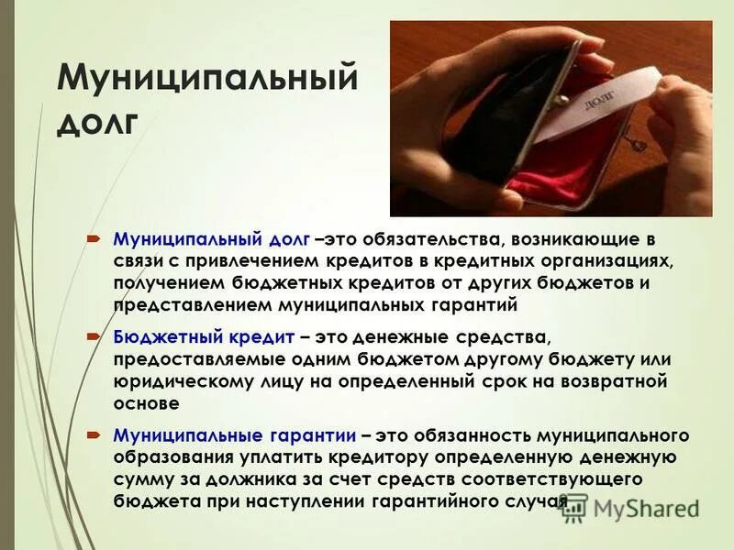

Slide 39
Проектом бюджета планируется установить
верхний предел муниципального внутреннего долга
- по состоянию на 1 января 2026 года – 9 912,0 тысяч рублей, в том числе верхний предел муниципального внутреннего долга по муниципальным гарантиям – 0 тысяч рублей;
- по состоянию на 1 января 2027 года – 5 719,0 тысяч рублей, в том числе верхний предел муниципального внутреннего долга по муниципальным гарантиям – 0 тысяч рублей;
- по состоянию на 1 января 2028 года – 3 386,0 тысяч рублей, в том числе верхний предел муниципального внутреннего долга по муниципальным гарантиям – 0 тысяч рублей.
Предоставление кредитов из бюджета муниципального образования не планируется.

Slide 40

Муниципальное образование Алапаевское
Благодарю за внимание!

Slide 41
Контактная информация
Разработчиком презентации «Бюджет для граждан» является Финансовое управление Администрации муниципального образования Алапаевское
Контактная информация
Начальник финансового управления | Кукарских Ирина Владимировна
Адрес | г.Алапаевск, ул. Р.Люксембург, д.31
Телефон, факс | (34346) 3-39-83, 3-39-34
Адрес электронной почты | alapaevskiyfo@mail.ru
Режим работы | С 8-00 до 17-00 – пн., вт., ср, чт. С 8-00 до 16-00 – пт. обед с 12-00 до 12-48 Выходные дни – сб., вс.

